Slide 2
Teelttechnisch management
Optimaliseren teeltplanning

Slide 3
Planning
Les 1: Het voorbeeldbedrijf
Les 2: Planning en teelt
Les 3: Planning en ruimte
Les 4: Planning en tijd
Les 5: Planning en arbeid
Les 6: Planning en opbrengst
Les 7: Samenvatting

Slide 4
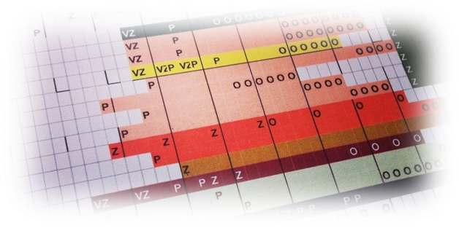
Planning
Les 2: Planning en teelt

Slide 5
Planning en teelt
Teeltplan is een richtlijn voor de bedrijfsvoering
Welke gewassen en hoeveel van elk
Welke rassen
Hoeveel zaaizaad of plantmateriaal er nodig is. (Op tijd bestellen)
Vruchtwisseling en bemesting
Voor elk bedrijf verschillend → Waarom?
Teeltplan moet aangepast worden aan verschillende facoren…..

Slide 6
Afzetmogelijkheden
Factor waaraan het teeltplan moet worden aangepast; Afzetmogelijkheden
Veiling
Cash en carry
Contractteelt
Collega kwekers
Groothandel
Particulieren
Enzovoort

Slide 7
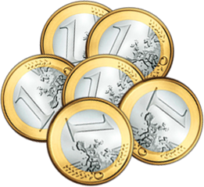
Prijs
Factor waaraan het teeltplan moet worden aangepast; Prijs
Veel potplanten/containerteelt kwekers telen van een product waar vorig jaar schaarste van was
Prijzen op de veiling kunnen sterk variëren
Prijsverloop gedurende afgelopen jaren
Meegaan met nieuwe teeltmogelijkheden
Meegaan met vernieuwde teelttechnieken.

Slide 8
Arbeid en arbeidsverdeling
Factor waaraan het teeltplan moet worden aangepast; Arbeid en arbeidsverdeling
Inkomen van de kweker bestaat veelal uit eigen arbeid
Hoe meer productieve arbeid hoe meer hij verdient. (meestal)
Arbeidsverdeling in het jaar
Gedurende het hele jaar door werk
Ook in het drukke oogstseizoen onkruidbestrijding, ziektebestrijding, gewasverzorging, zaaien en planten
Personeel
Voldoende personeel→ Kan en wil het personeel alles?

Slide 9
Grootte van het bedrijf
Factor waaraan het teeltplan moet worden aangepast; Grootte van het bedrijf
Grootte van het bedrijf
Kassen
Percelen
Grootte van de afdelingen

Slide 10
Interesse en vakbekwaamheid
Factor waaraan het teeltplan moet worden aangepast; Interesse en vakbekwaamheid
Keuze en voorkeur van de kweker
Geen grote oppervlakte kweken van een gewas dat je nog niet kent….

Slide 11
Continuïteit
Factor waaraan het teeltplan moet worden aangepast; Continuïteit
Regelmatige aanvoer op de veiling en daardoor betere en regelmatigere prijsvorming, maar ook minder prijs- en teeltrisico.
Betere opbrengst en kwaliteit, doordat er korter bij de optimale oogsttijd kan worden geoogst.
Kleinere groep personeel.
Personeel krijgt meer ervaring en daardoor hogere prestatie.
Meer arbeidsvreugde voor de ondernemer, omdat er met een kleinere en vaste groep personen wordt gewerkt.
Betere benutting van machines en werktuigen.

Slide 12
Investeringen
Factor waaraan het teeltplan moet worden aangepast; Investeringen
Voor sommige teelten heb je machines nodig, deze moeten rendabel zijn.

Slide 13
Een teelt……
Een boomkweker zegt: ‘Ik kweek op 35 hectare’.
Een potplantenkweker zegt: ‘Ik kweek 40.000 Begonia’s.
Een substraatkweker zegt: ‘Ik kweek per jaar 7.000.000 komkommers
In het voorbeeldbedrijven gaan we van de potplantenkweker en een paprikakweker uit.

Slide 14
Een Paprikateelt……
We spreken pas over een teelt als binnen die teelt alles hetzelfde is, zoals:
• Aantal planten per m2
• Plantdatum
• Groeimedium
• Opbindsysteem
• Arbeidsbehoefte
• Cultivar
• Cultuurmaatregelen
• Groeifase indeling

Slide 15
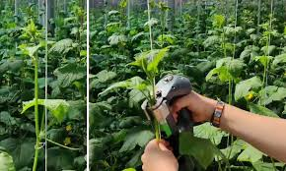
Een Paprikateelt……
In de vruchtgroenten zijn er ook diverse manier van opbinden, dat beïnvloed ook de arbeid en teeltsysteem.
Leg in je verslag uit waarom de kweker heeft gekozen voor welk groeimedium, opbindsysteem en welke cultivars

Slide 16
Potplanten/Container Teelt
Stel dat de 40.000 begonia’s niet allemaal op 1 januari worden opgepot, maar gespreid over het jaar, bijvoorbeeld:
1 januari (Week 1) 10.000 planten
1 april (Week 13) 10.000 planten
1 juli (Week 26) 10.000 planten
1 oktober (Week 39) 10.000 planten
Zo ontstaan er vier teelten, die ieder afzonderlijk in de planning verwerkt moeten worden.

Slide 17
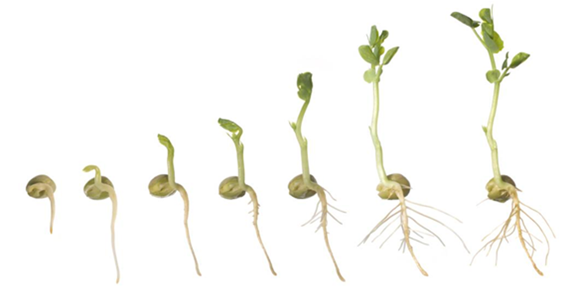
Potplanten/Container Teelt
Bij de potplantenteelt spreken we pas over een teelt als binnen die teelt alles hetzelfde is, zoals:
Aantal planten per m2 tablet
Afleverdatum
Arbeidsbehoefte
Cultivar
Cultuurmaatregelen
Groeifase indeling
Oppotdatum
Plantafstanden
Potgrond
Potmaat

Slide 18
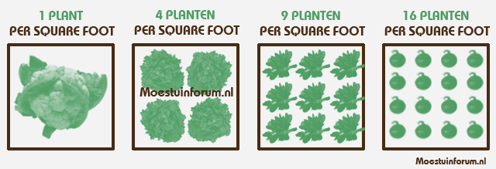
Teeltkarakteristiek Pot/Container
De teeltkarakteristiek geeft een overzicht van de kenmerken van de teelt zoals:
Teeltduur
Indeling in teeltfases
Aantal planten per m2

Slide 19
Teeltkarakteristiek Pot/Container
Uitval: in de eerste en tweede fase planten vallen altijd planten uit.
De uitval in de eerste fase heeft dus invloed op de ruimtebehoefte in de tweede fase. En de tweede op de derde fase.
Hoe moeten we uitval verwerken in de teeltkarakteristiek van bijvoorbeeld de begonia’s op ons voorbeeldbedrijf?
Wij houden rekening met de volgende uitval per 1.000 afgeleverde planten
1e fase Oppotten – 1e keer wijder zetten 10 planten
2e fase 1e keer wijder zetten – 2e keer wijder zetten 20 planten
3e fase 2e keer wijder zetten – afleveren 0 planten
30 planten

Slide 20
Teeltkarakteristiek Pot/Container
Dat betekent dat we in de
1e fase (1.000+30=) 1030 planten moeten oppotten
2e fase (1.030-10=) 1.020 planten voor de 1e keer wijder zetten
3e fase (1.020-20=) 1.000 planten voor de 2e keer wijder zetten
en uiteindelijk 1.000 planten afleveren

Slide 21
Teeltkarakteristiek Pot/Container

Slide 22
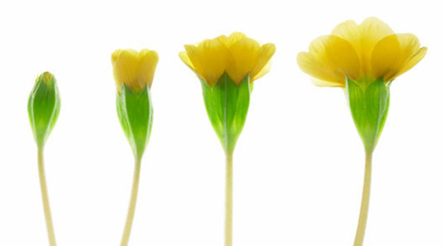
Groei- en bloeisturing
Een belangrijk onderdeel van de teeltplanning is dat je goed moet weten hoelang een gewas er over doet voordat het groot genoeg en kwalitatief goed genoeg is om afgeleverd te worden.
Voor bloeiende gewassen geldt dat ze moeten bloeien op het juiste moment.
Wijkt de ontwikkeling van de planten af van wat normaal is, dan moet de teler ingrijpen. Vaak neemt hij deze beslissing op goed gevoel.

Slide 23
Aan de slag!

